Slide 2
自己紹介
写真
名前
所属
最近の業務
趣味

Slide 3
なぜIaCを使い始めたか？
AWSコンソール上で直接作って消してを繰り返していた
以下の問題が多々発生していた
リソースの消し忘れ
時間を置くと作り方を忘れて同じ内容でつまずく
本来やりたかったこと以外で時間を消費

Slide 4
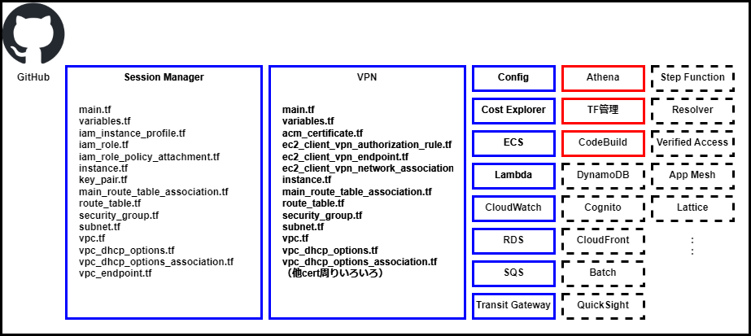
IaCの取り組みの内容は？
AWS上のサービスやアーキテクチャをコード（Terraform）に起こす
完成したものはGitHubで管理する
完成したテーマが10
進行中のテーマが3
ストックが20ぐらい
テーマとして
サービス・アーキテクチャごとにまとめる
リソースの種類ごと
ファイル化する

Slide 5
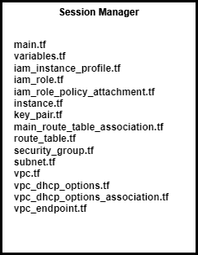
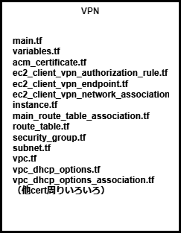

IaCとして管理し始めたメリットは？
問題（リソース管理漏れ、時間消費）の解決
ナレッジの部分利用、再利用ができる
+
S3作成
+
VPC フローログ設定
Athenaでの分析開始

Slide 6
なぜTerraformを選んだか？
ソースファイルの管理
terraform ┣main.tf ┗iam_role.tf
awscdk ┣bin ┃┗app.ts ┣lib ┃┗stack.ts ┣package.json ┣tsconfig.json ┗cdk.json
CDKは管理するものが多い
AWSリソースにだけ集中したいのでTerraformに軍配が上がる

Slide 7
なぜTerraformを選んだか？
ソースファイルの作成

Slide 8
なぜTerraformを選んだか？
状態管理

